Slide 1

Funkce krajských knihoven při zavádění RDA
Zuzana Hájková
Jihočeská vědecká knihovna
v Českých Budějovicích
hajkova@cbvk.cz

Slide 2
RDA se blíží…
2015
a co krajské knihovny?

Slide 3
2015 - RDA se blíží …
Zásadní úloha krajských knihoven:
respektování a praktické užití nových standardů katalogizace v knihovnách ČR
Přejímání záznamů při katalogizaci, vyhledávání v katalozích včetně SK ČR
Duplicity v SK ČR
Rychlé zasílání do SK ČR

Slide 4
Úloha NK ČR a krajských knihoven
Zavedení pravidel RDA v regionech:
přechod na formát MARC21
  MARC21 – již od r. 2001, praktické užívání v knihovnách od r. 2004
  X mezinárodní podpora UNIMARC
  Podpora MK ČR přechodu knihoven na nový formát v rámci VISK3

Slide 5
Úloha NK ČR a krajských knihoven
Zavedení pravidel RDA v regionech
  RDA v krajské knihovně – praktické užití
  RDA v síti knihoven regionu – vzdělávací akce
    Úvodní seminář - 2014
    Podrobná školení pravidel RDA - 2015

Slide 6
Úloha NK ČR a krajských knihoven
    Úvodní seminář – 2014
    - Základní informace o přípravě RDA, základní rozdíly AACR2R x RDA
    Materiály NK ČR, informace z jednání skupiny pro jmenné zpracování
    Změny při tvorbě autorit, především jmenných
    - Užití unifikovaných názvů – autor/název

Slide 7
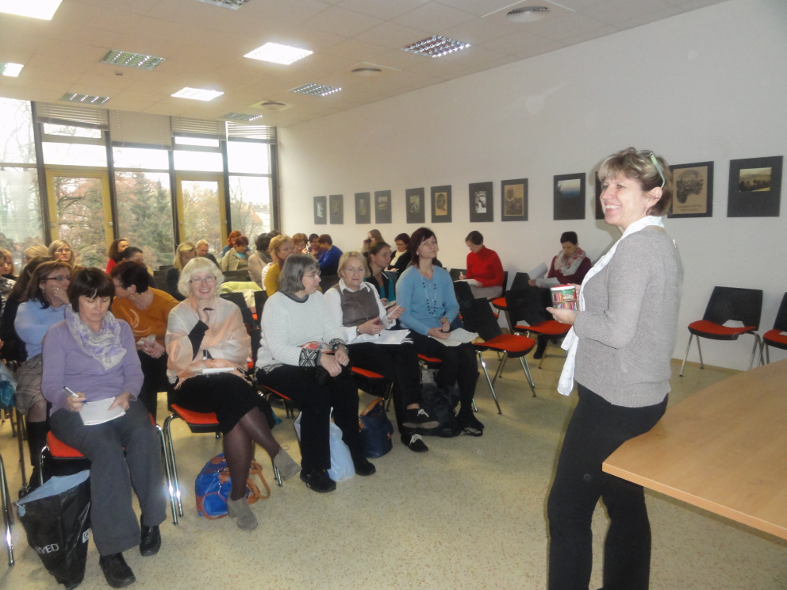
Úvodní seminář
Určen pro městské, specializované, VŠ knihovny
Účast ca 50 osob
Program

Slide 8
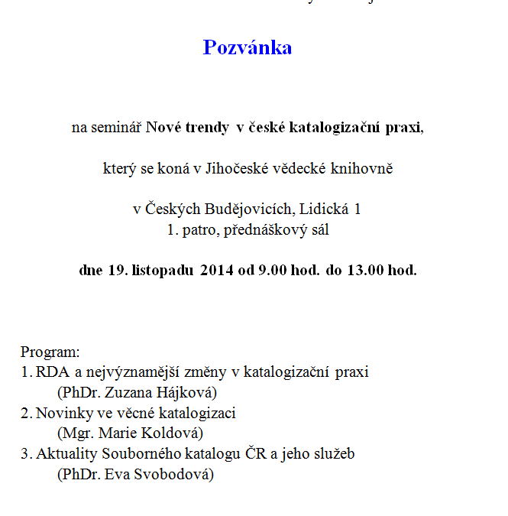

Slide 9
Úloha NK ČR a krajských knihoven
  RDA v síti knihoven regionu – vzdělávací akce
    Podrobná školení pravidel RDA – 2015
    První čtvrtletí 2015, informace, materiály ze školení školitelů NK ČR (leden 2015)
    Určeno pro celou síť knihoven – (veřejné profesionální knihovny, specializované, knihovny VŠ)

Slide 10
Úloha krajských knihoven
Po 1.4.2015:
respektování a praktické užití nových standardů katalogizace v knihovnách ČR
Rychlé zasílání nových záznamů do SK ČR (protokol OAI-PMH)
Kvalitní záznamy (autor/název) ušetří práci i s rutinními činnostmi při vytváření záznamů (údaj o odpovědnosti, vydavatelské údaje…)

Slide 11
Závěrem …
Zuzana Hájková
Jihočeská vědecká knihovna
v Českých Budějovicích
hajkova@cbvk.cz

